Slide 1
EE小舖元元不絕－雲端管理與智慧銷售系統應用於自動販賣機
2018 Synopsys ARC盃電子設計競賽 台灣區第5隊
參賽者：
董仲宣、蔡期开
潘星羽、丁淯卿

Slide 2
網頁前端
html ->網頁版型
javascript-> 控制網頁動畫、互動結果
css ->調整網頁外觀及版型

Slide 3
伺服器端
XAMPP ->伺服器架設
php ->與伺服器交換資料
MySQL ->與資料庫之間傳輸資料

Slide 4
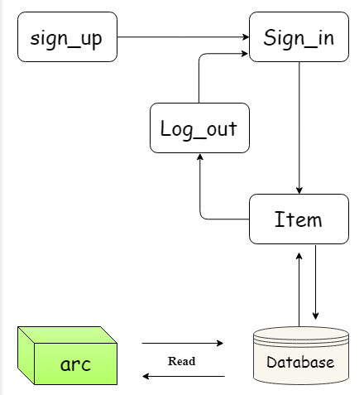
系統架構
登入介面
註冊介面
登出
UI介面
販賣機
資料庫
Notes:
以下是系統的架構，首先使用者，其實也是販賣機的管理者，先用註冊系統註冊帳號，接著再經過管理員(資料庫管理者)審核後
獲得權限，就可以以登入進入我們的系統。進入系統後，就可以UI介面，而UI介面會藉由伺服器傳送到資料庫，資料庫會跟ARC互相交換資料，最後更新UI介面，最後再以登出，離開系統。

Slide 5
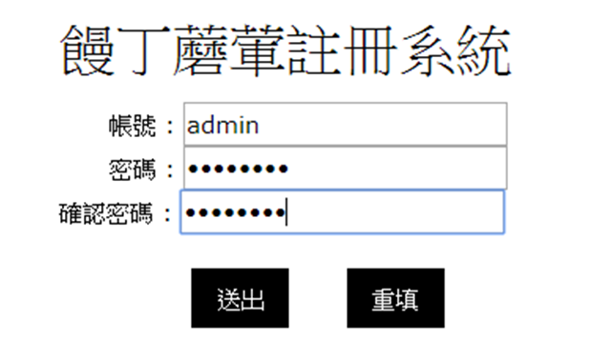
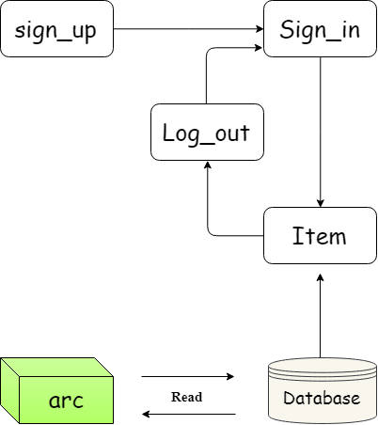

建立帳號(sign_up.php)

Slide 6

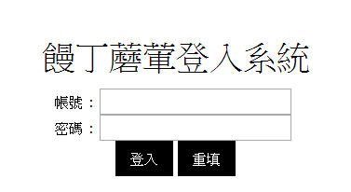
登入帳號(sign_in.php)

Slide 7
倉儲系統頁面
系統頁面(item.php)
有三個部分：
販賣機狀態
銷售數量分析
購買紀錄

Slide 8
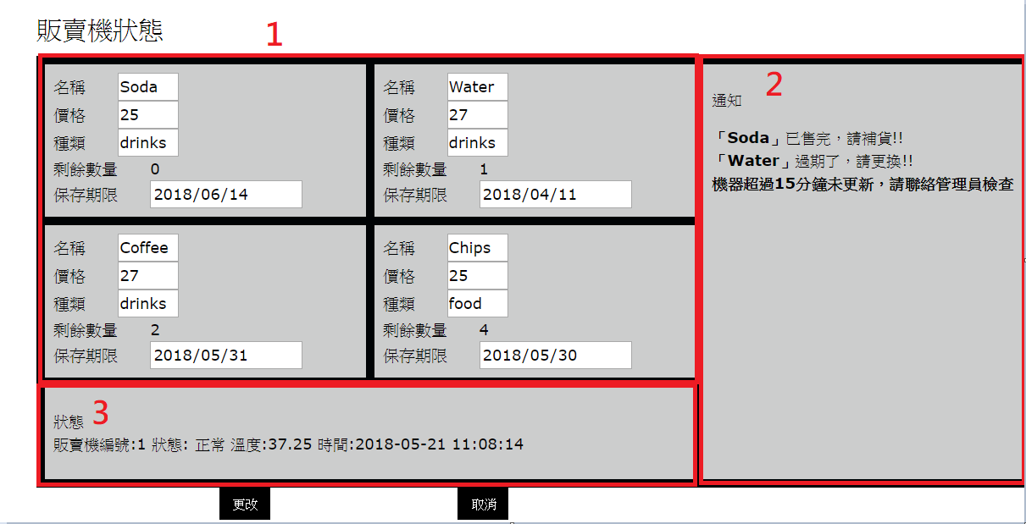
販賣機狀態
通知
(1)須補貨的商品 (2)物品超過保存期限更換商品 (3)資料更新是否異常
(4)溫度
Notes:
1.販賣商品的資料: 可以即時更動販賣機之資料，包括更改商品之名稱、數量與價格、保存期限，並可直接更改資料庫的數值，唯有剩餘數量必須在ARC上修改，以保持資料的一致性。
2.通知 功能顯示販賣機所需之通知 (1)補貨 (2)保存期限 (3)資料更新 (4)溫度(所以其實能當防火警報XD)
3.販賣機硬體狀態 顯示販賣機硬體狀態

Slide 9
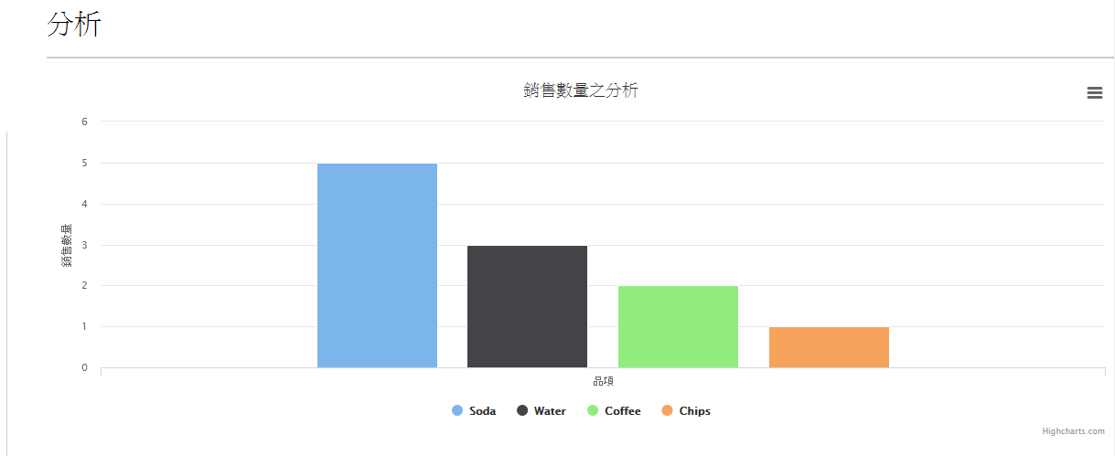
銷售數量分析

Slide 10
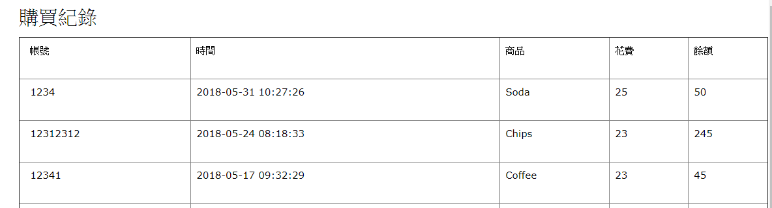
購買紀錄

Slide 11
推薦演算法
當無購買紀錄時，在4個商品中隨機推薦1個！
1
2
3
4
因此推薦2！

Slide 12
推薦演算法
有購買紀錄時
假設資料庫中所紀錄四項商品之比重為1、0、0、0
1
1
2
3
4
這次推薦3!

Slide 13
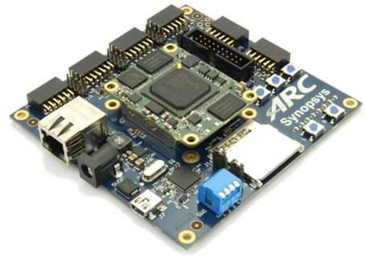
總結展望
這次的販賣機製作，各部件已經成功可以獨立運作包括:WIFI、薄膜鍵盤、OLED、減速馬達與溫度感測模組。然而在操作OS上溝通不完整，主要是OLED阻擋住timer使OS無法繼續執行，也因此無法完全整合。前端網頁的功能已經完整，如果WIFI成功POST數值即能完成物聯網的架構。
未來展望： 硬體： 新增的更完善功能和模組、馬達、濕度計(管理販賣機環境)、超音
波測距(用於偵測物品是否已經掉落)、 rf個人身份辨識。
軟體： 新增與顧客互動之APP
Notes:
這是沒學過網頁的人寫的rrrr
網頁設計簡陋請多包涵

Slide 14


